Slide 1
Laporan dan Publikasi Hasil Penelitian
Tim Hibah Penelitian Muhammadiyah Abad Ke-2
Majelis Dikti Litbang
PP Muhammadyah 2017

Slide 2
Materi
Komponen Laporan Penelitian
Sistematika/Format Laporan
Sekilas tentang Analisis – Temuan dan Pembahasan
Publikasi Hasil: Target Jurnal
Penulisan Jurnal Ilmiah

Slide 3
Apa itu Laporan Penelitian?
Laporan Penelitian: merupakan laporan hasil penelitian ilmiah yang disusun berdasarkan kaidah-kaidah tertentu.
Konsumen Hasil Penelitian :
1) Masyarakat Umum.
2) Sponsor Penelitian.
3) Masyarakat Ilmiah.

Slide 4
Jenis Laporan Penelitian
Laporan Lengkap (Monograf) : laporan hasil penelitian yang lengkap mencakup / berisi :
1) Proses penelitian secara menyeluruh.
2) Teknik penulisan menjelaskan semua yang sebenarnya terjadi.
3) Menjelaskan yang terjadi di setiap tahap analisis misalnya tentang peggantian/penukaran teknik/model yang digunakan.
4) Menyampaikan kegagalan yang dialami dan kendala yang dihadapi.
Artikel Ilmiah : adalah intisari laporan lengkap (monograf), yang disusun lebih padat dan disesuaikan dengan aturan yang ditetapkan oleh jurnal-jurnal ilmiah.

Slide 5
Jenis Laporan Penelitian
Laporan Ringkas (Summary Report) : adalah laporan singkat yang disusun atau ditulis kembali dalam bentuk yang mudah dipahami dan dengan bahasa yang tidak terlalu teknis. Laporan ini hanya memuat temuan-temuan utama saja tanpa menyajikan desain dan metode penelitian secara detil.
Laporan untuk Administrator dan Pembuat Keputusan : laporan yang memuat tentang hal-hal penting yang diperlukan dalam pembuatan keputusan oleh pihak pimpinan

Slide 6
KOMPONEN Laporan Penelitian
Laporan Ilmiah harus berisi :
Pernyataan tentang masalah yang ingin dipecahkan dalam penelitian.
Prosedur penelitian yang mencakup desain penelitian, metode penelitian yang dipilih, sampel yang digunakan, teknik pengumpulan data, metode analisis yang dipilih, maupun analisis statistik yang digunakan.
Hasil penelitian dan diskusi terhadap temuan-temuan pada saat penelitian
Kesimpulan dan rekomendasi yang dapat diambil dari penelitian tersebut.

Slide 7
Format Laporan
Laporan penelitian disusun sesuai dengan format umum untuk menyajikan sebuah laporan.
Format laporan disusun: 1) Untuk menentukan seberapa resmi format yang harus digunakan. 2) Untuk mengurangi kompleksitas pelaporan.

Slide 8
SISTEMATIKA LAPORAN
Halaman Judul
Lembar Pengesahan
Daftar Isi
Kata Pengantar
Ringkasan
Isi Laporan
Bab I Pendahuluan
- Latar Belakang
- Identifikasi, Batasan & Rumusan Masalah
- Signifikansi Penelitian & Kajian Riset Sebelumnya
- Tujuan dan Manfaat Penelitian

Slide 9
Bab II. Tinjauan Pustaka
- Kajian Pustaka Terkini
- State of the Art Penelitian
- Peta Jalan Penelitian
Bab III Metodologi Penelitian
- Materi Penelitian
- Metode Penelitian
- Analisis Data
Bab IV Hasil & Pembahasan
- Hasil dari Analisis Data
- Diskusi dan Interpretasi terhadap Hasil Analisis
Bab V Kesimpulan dan Saran

Slide 10
7. Daftar Pustaka
8. Lampiran
- Kuesioner
- Hasil Analisis
- Tabulasi
- Daftar Riwayat Hidup
- Dokumen pendukung lainnya

Slide 11
Temuan dan pembahasan
Hasil dan Pembahasan : merupakan hasil analisis dan evaluasi penelitian yang dituangkan dalam bentuk format temuan yaitu : kondisi, kriteria, sebab, akibat dan rekomendasi.
Kondisi: fakta yang terjadi pada obyek yang diteliti
Kriteria: sesuatu yang seharusnya terjadi berbasis pada penelitian sebelumnya atau teori-teori yang ada.
Sebab: kemungkinan-kemungkinan penyebab terjadinya sesuatu pada obyek yang diteliti.
Akibat: merupakan konsekuensi dari timbulnya sesuatu tersebut pada obyek yang diteliti.
Rekomendasi: merupakan langkah perbaikan secara rinci yang diusulkan pada obyek yang diteliti.

Slide 12
Kesimpulan dan Saran :
Kesimpulan mengungkapkan pokok masalah yang dibahas dalam pembahasan.
Saran yang diusulkan harus sesuai dengan yang diuraikan dalam pembahasan.

Slide 13
TARGET PUBLIKASI ILMIAH
Kenapa ditolak??
Tema dan isi makalah tidak sesuai dengan lingkup jurnal yang dituju.
Format penulisan tidak mengikuti aturan yang telah ditetapkan oleh jurnal yang dituju.
Penelaah yang diusulkan memiliki kepakaran yang berbeda dengan isi makalah.
Respon negatif kepada komentar penelaah.
Bahasa Inggris yang buruk (untuk jurnal internasional)
Pengulangan pemasukan makalah yang telah ditolak tanpa usaha revisi
Paul Haddad, Editor Journal of Chromatography

Slide 14
LIST JURNAL ILMIAH PTM TERAKREDITASI
Bidang Ilmu | Nama Jurnal | ISSN | Penerbit | Peringkat
Agama | Afkaruna: Indonesian Interdisciplina ry Journal of Islamic Studies | 1693- 4040 | Fakultas Agama Islam Universitas Muhammadiyah Yogyakarta bekerja sama dengan (AMHES) The Association of Muhammadiyah Higher Education for Islamic Studies | Terakreditasi B
Hukum | Jurnal Media Hukum | 0854-8919 | Fakultas Hukum Universitas Muhammadiyah Yogyakarta | Terakreditasi B
Sosial Humaniora | Journal of Government and Politics | 1907- 8374 | Jurusan Ilmu Pemerintahan Universitas Muhammadiyah Yogyakarta (ADIPSI) dan (APSPA) | Terakreditasi B

Slide 15
Bidang Ilmu | Nama Jurnal | ISSN | Penerbit | Peringkat
Ekonomi | Jurnal Ekonomi Pembangunan | 1411-6081 | Badan Penelitian dan Pengembangan Ekonomi Fakultas Ekonomi Universitas Muhammadiyah Surakarta | Terakreditasi B
Pendidikan | Journal of Education and Learning | 2302-9277 | Universitas Ahmad Dahlan bekerjasama dengan IAES Indonesia Section | Terakreditasi B
Rekayasa | Bulletin of Electrical Engineering and Informatics | 2302-9285 | Universitas Ahmad Dahlan | Terakreditasi B
Ekonomi | Fordema | 1412- 0437 | Fakultas Ekonomi Universitas Muhammadiyah Palembang | Terakreditasi C
MIPA | FORUM GEOGRAFI | 0852- 0682 | Universitas Muhammadiyah Surakarta | Terakreditasi C

Slide 16
Bidang Ilmu | Nama Jurnal | ISSN | Penerbit | Peringkat
Rekayasa | OPTIMUM | 1412- 7148 | Jurusan Teknik Industri, Fakultas Teknik Universitas Muhammadiyah Malang | Terakreditasi C
Rekayasa | GELAGAR | 0853- 2850 | Fakultas Teknik Universitas Muhammadiyah Surakarta | Terakreditasi C
Rekayasa | SEMESTA TEKNIKA | 1411- 061X | Fakultas Teknik Universitas Muhammadiyah Yogyakarta | Terakreditasi C
Rekayasa | TELKOMNIKA | 1693-6930 | Universitas Ahmad Dahlan (UAD) dan Institute of Advanced Engineering and Science (IAES)

Slide 17
Bidang Ilmu | Nama Jurnal | ISSN | Penerbit | Peringkat
Farmasains | Jurnal Farmasains | 2086-6968 | UHAMKA | terindeks dalam ISJD (Indonesian Scientific Journal Database)
Fisika | Omega: Jurnal Fisika dan Pendidikan Fisika | 2502-2318 | UHAMKA
Hukum | Muhammadiyah Law Review | 2549-113X | Universitas Muhammadiyah Metro
Rekayasa | Jurnal Teknologi | 2085-1669 | Universitas Muhammadiyah Jakarta | Terindeks

Slide 18
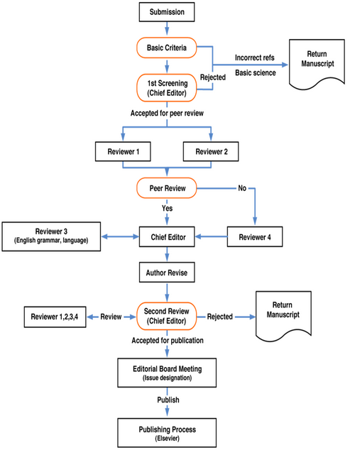

Slide 19
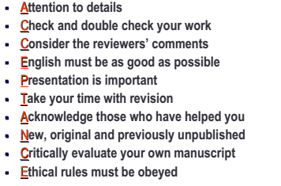
ACCEPTANCE!
Nigel Cook, Editor-in-chief, Ore Geology Reviews

